Slide 1

Взаимодействие семьи и школы
Материалы к педагогическому совету
март 2013-2014 уч.г.

Slide 2
Цель: повышение профессиональной компетентности педагогов в вопросах взаимодействия с родителями.
Задачи:
проанализировать школьную систему воспитания по взаимодействию семьи и школы;
выявить наиболее эффективные формы взаимодействия школы и семьи.

Slide 3
Задачи взаимодействия:
Воспитание гармонически развитой творческой личности обучающихся
Формирование активной жизненной позиции родителей и обучающихся
Привитие навыков здорового образа жизни
Развитие интересов, склонностей, способностей обучающихся
Подготовка ребёнка к саморазвитию и самовоспитанию

Slide 4
Направления:
Изучение семей обучающихся
Психолого-педагогическое просвещение родителей
Привлечение родителей к управлению образовательным
учреждением, образовательным процессом
Информирование о содержании учебно-
воспитательного процесса
Совместная деятельность родителей
и обучающихся

Slide 5
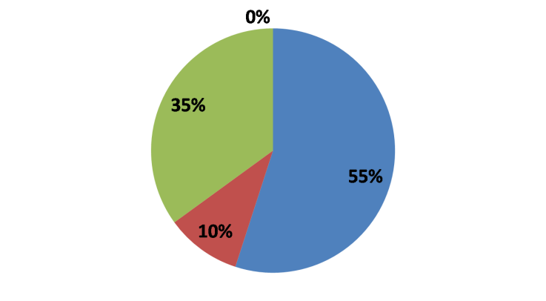
С каким чувством Ваш ребёнок идёт в школу?
1-4 классы
5- 11 классы
с хорошим
с неважным
когда как
затрудняюсь ответить

Slide 6
Всегда ли Вы в курсе того, что происходит в школе, в классе, где учится Ваш ребёнок?
1-4 классы
5- 11 классы

Slide 7
В каких случаях Вы приходите в школу?
1-4 классы
5-11 классы
вызывает классный руководитель
на родительское собрание
в связи с успеваемостью ребёнка
в связи с воспитанием ребёнка
для помощи в организации мероприятий

Slide 8
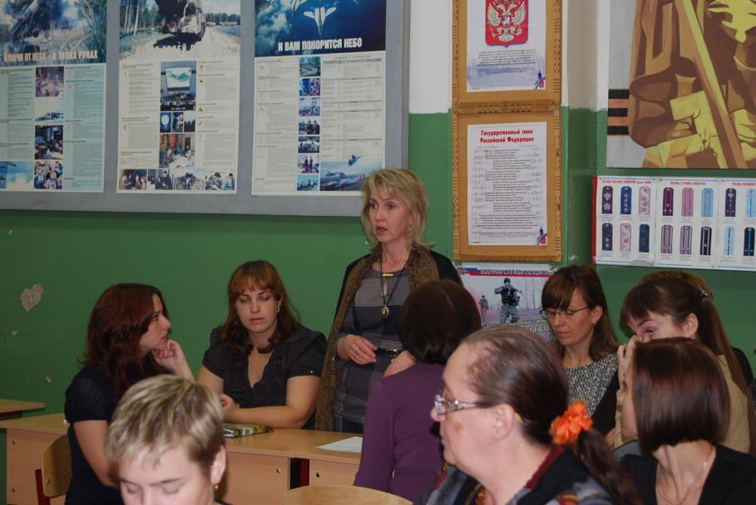
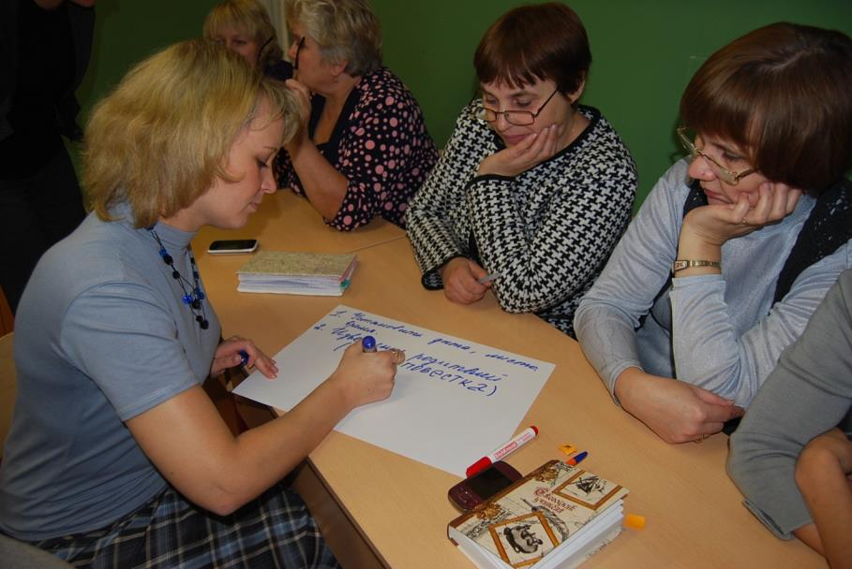
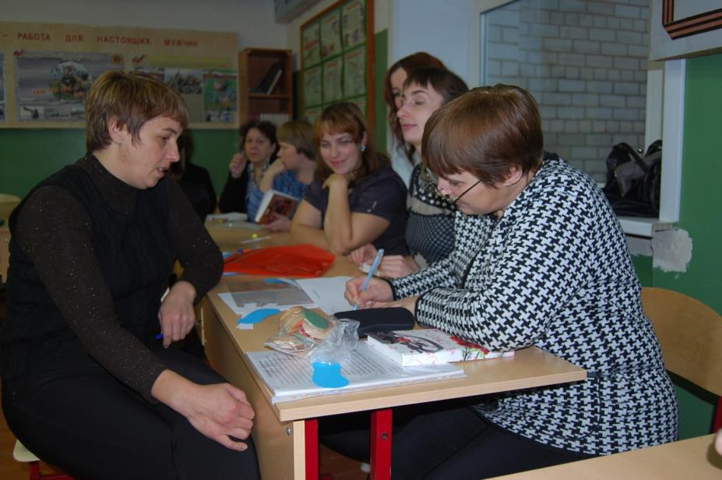
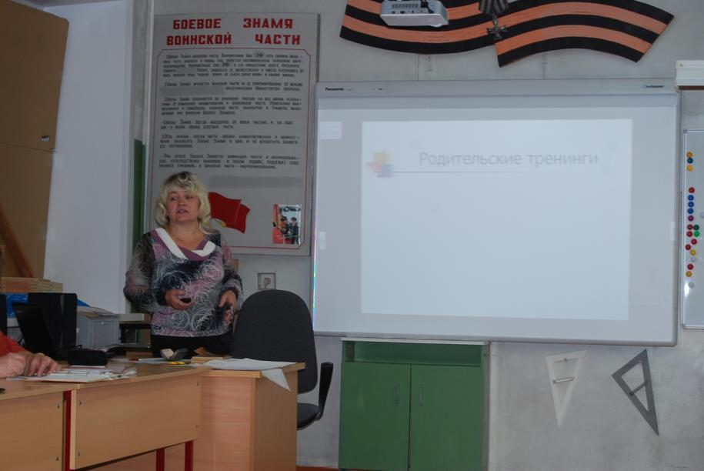
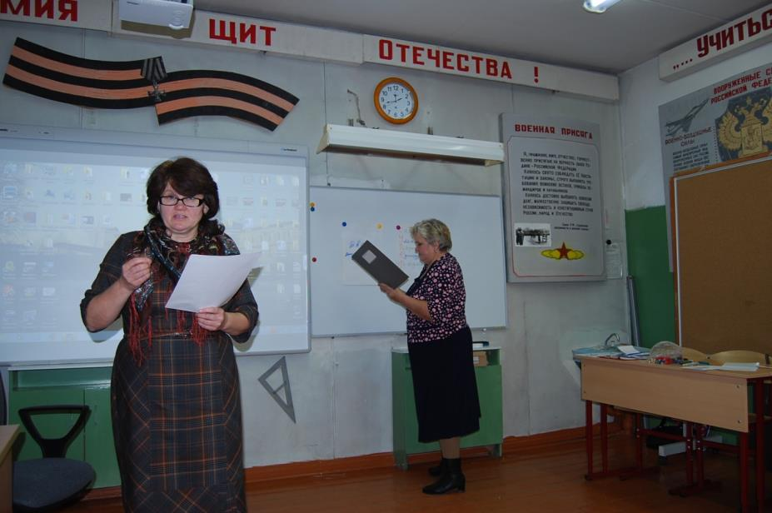

Slide 9
Посещаемость родительских собраний

Slide 10
С каким чувством Вы обычно идёте на родительское собрание?
1-4 классы
5-11 классы
с хорошим
с неважным
когда как
затрудняюсь ответить

Slide 11

Работа в группах

Slide 12
В каких коллективных творческих делах класса во внеурочное время Вы хотели бы участвовать вместе с ребёнком?
1-4 классы
5-11 классы
спортивных
познавательных
развлекательных
экологических
эстетических
профориентационных

Slide 13
Формы взаимодействия с семьёй
Родительские собрания
«День открытых дверей»
Мастер-класс
Внеурочные мероприятия
Родительская конференция
Сотрудничество
Собрания совместно с детьми
Посещение семьи
Консультирование
Совет школы
Родительский комитет
ДНД

Slide 14
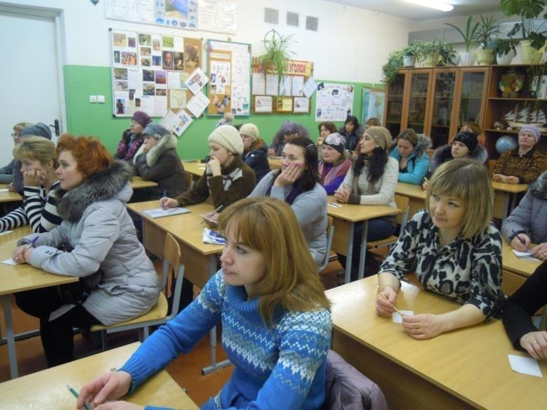
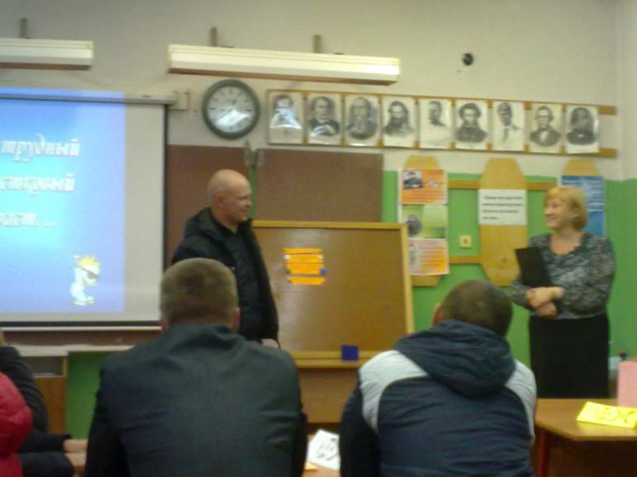
Родительские собрания

Slide 15
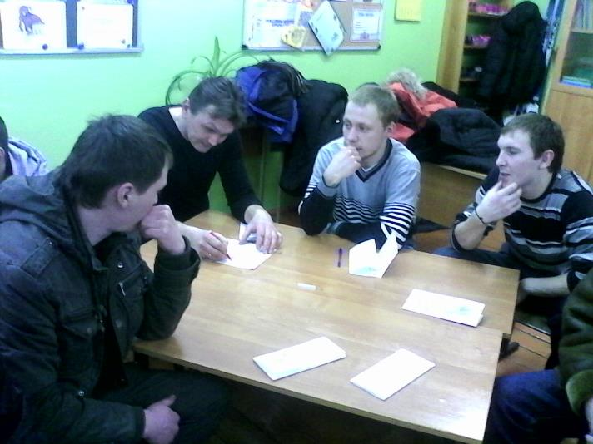
Конференция отцов

Slide 16
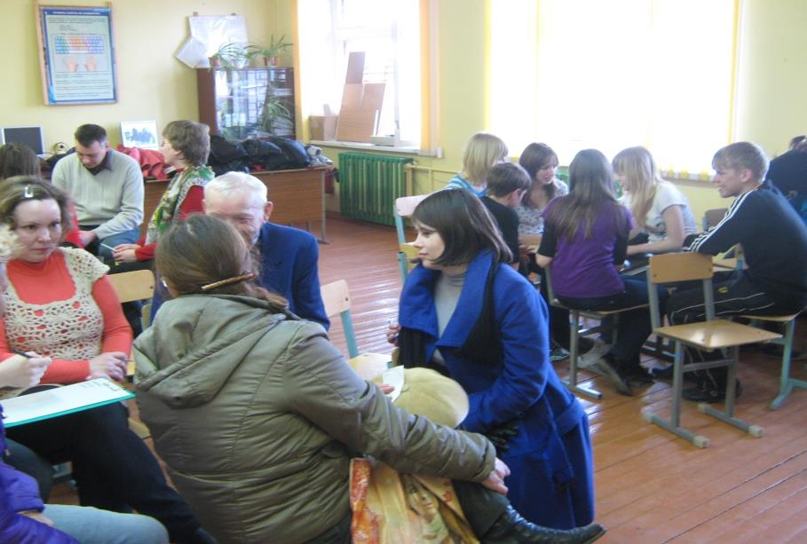
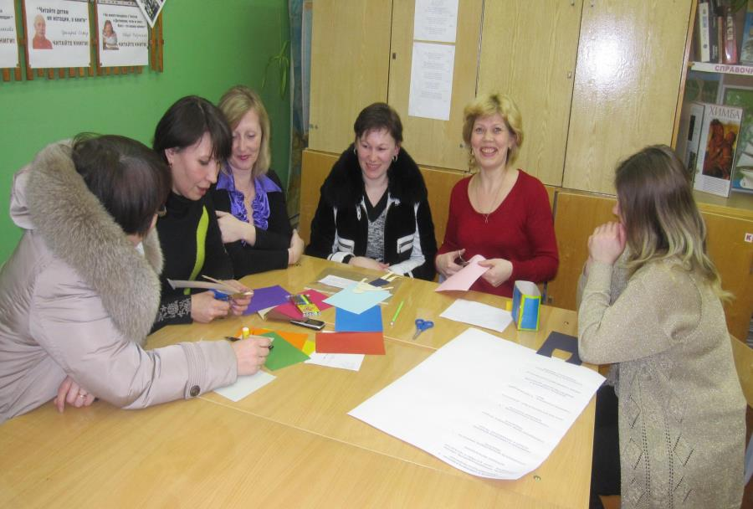
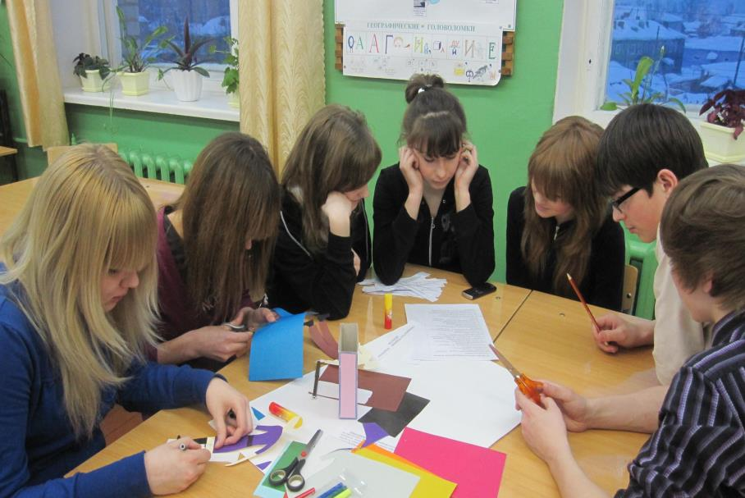
Собрание совместно с детьми

Slide 17
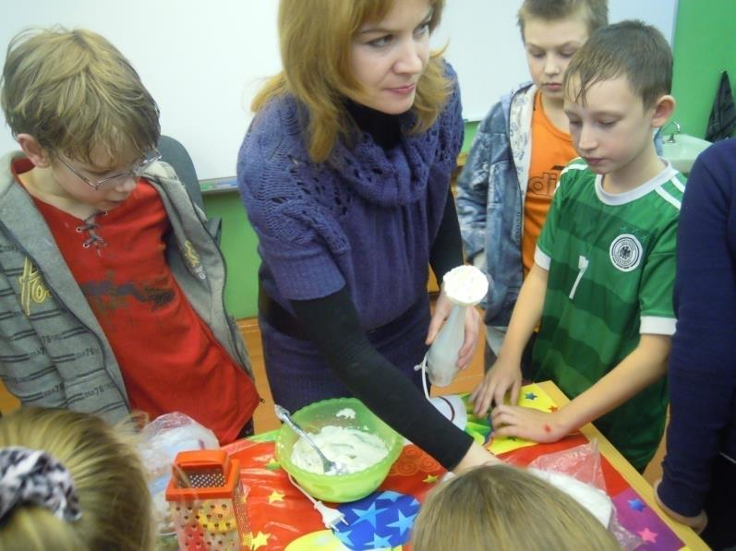
Мастер-класс

Slide 18
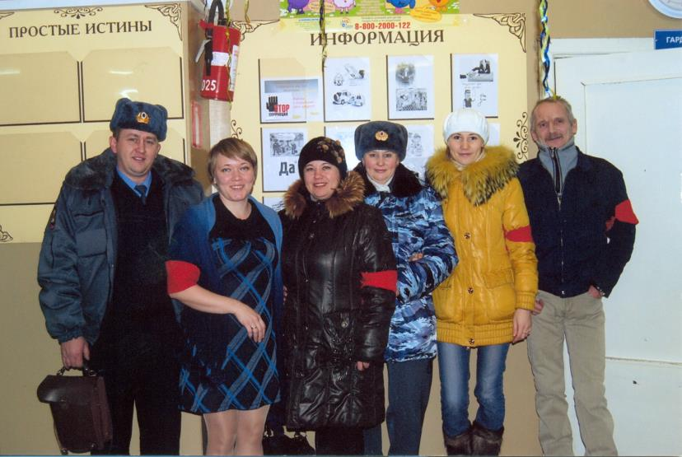
ДНД

Slide 19
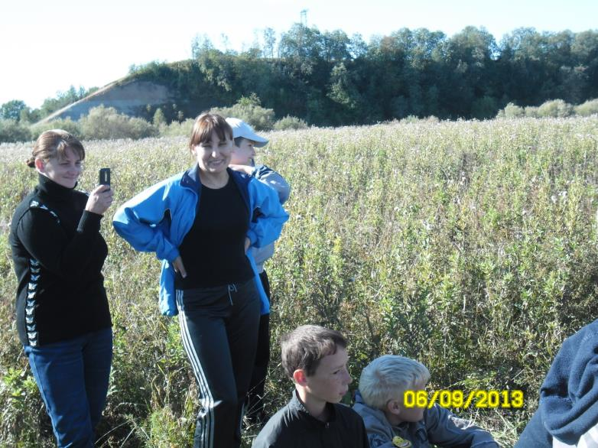
поход

Slide 20
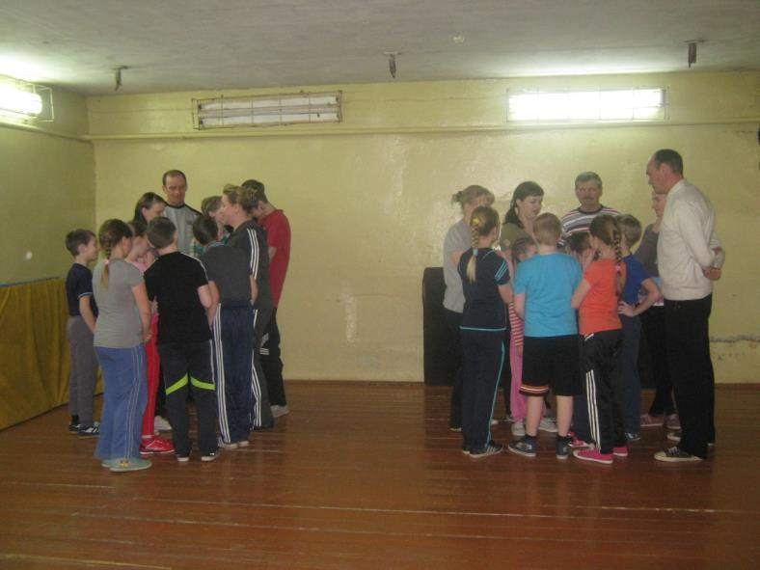
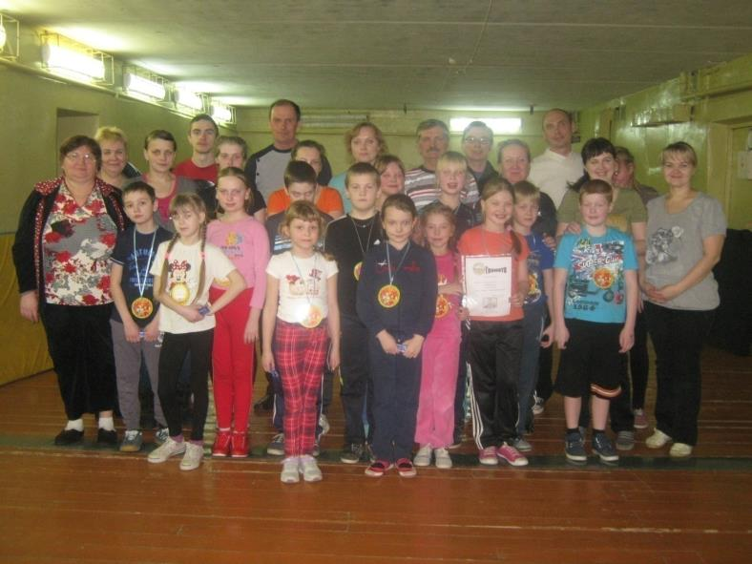
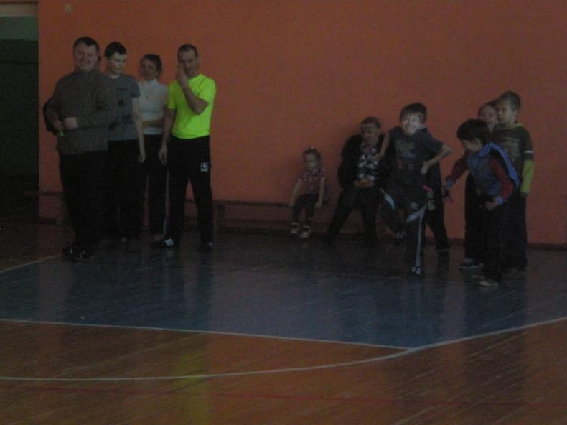
Весёлые старты

Slide 21
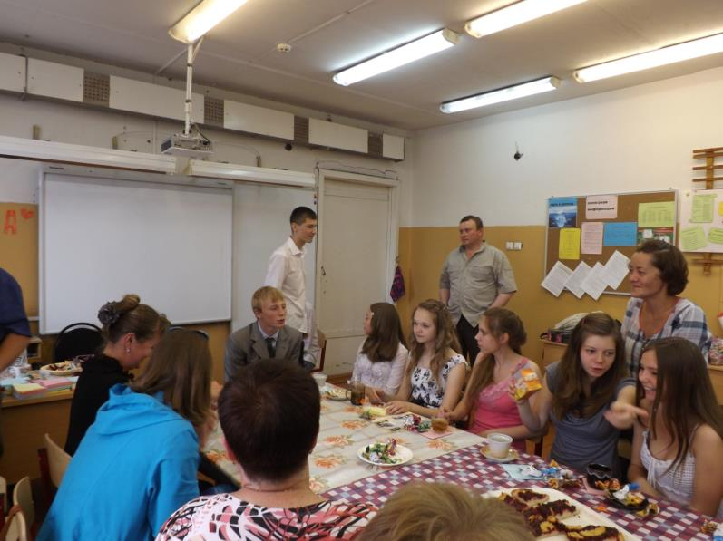
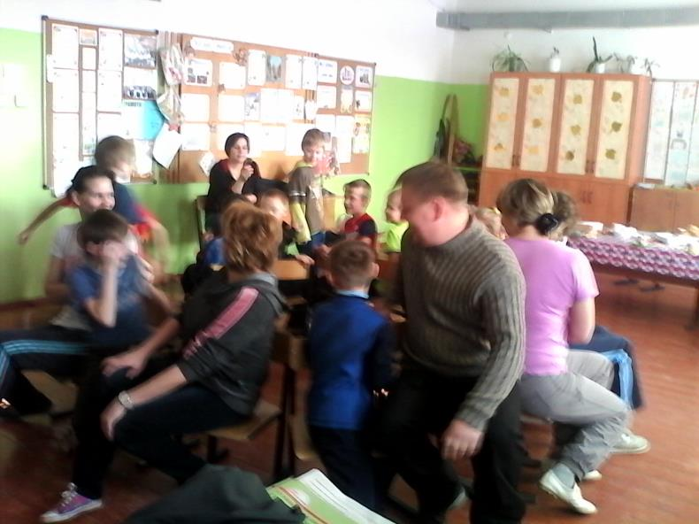
Классный вечер

Slide 22
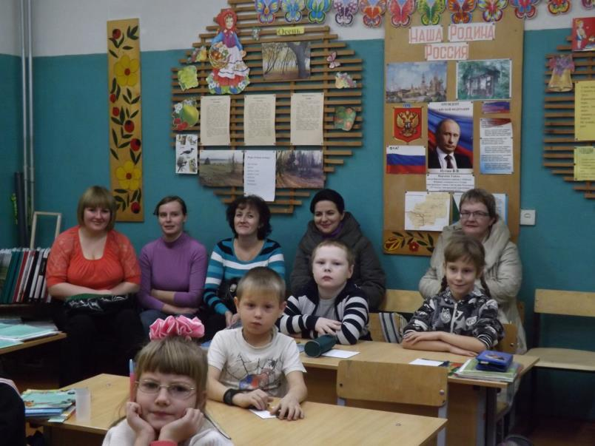
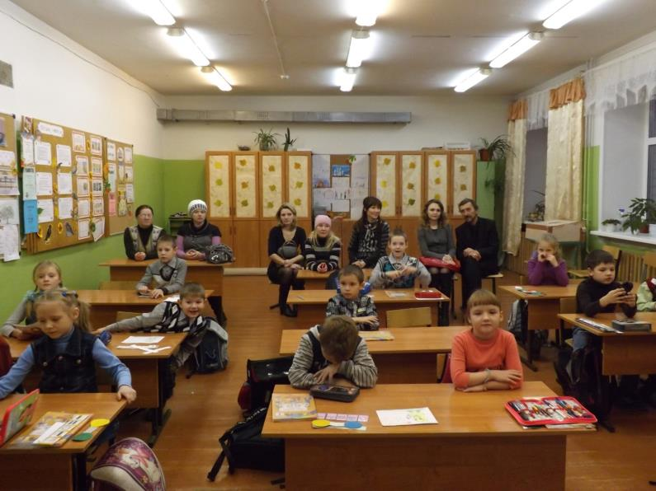
«День открытых дверей»

Slide 23
Количество родителей, посетивших школу в «День открытых дверей»

Slide 24
Количество посещённых уроков в «День открытых дверей»

Slide 25

Отзывы родителей о
«Дне открытых дверей»
Приятным моментом была встреча родителей в фойе школы с вручением небольшого пожелания. Сразу складывалось впечатление, что родителей тут ждут и рады их видеть.
Посещение уроков помогло объективно оценить уровень самостоятельности ребёнка, умение слышать и слушать педагога, выполнять задания, организовывать свою учебную деятельность.
Отношение педагогов было очень доброжелательное, открытое, предлагали родителям посетить другие уроки (даже если родители предварительно не записывались).

Slide 26
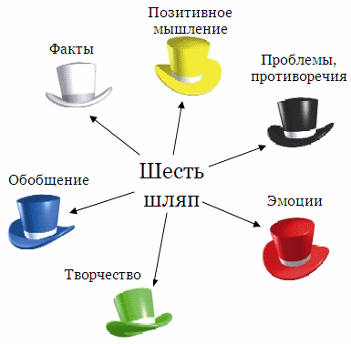

Slide 27
Предложения:
Классным руководителям активизировать работу с родителями, используя новые пути привлечения родителей к сотрудничеству.
Проводить День открытых дверей в третьей неделе ноября.
Провести общешкольную конференцию по теме «Школьная форма» 16 апреля.

Slide 28


«Мы знаем: без сомнения,
Продлится много дней
Союз детей, родителей
И нас, учителей!»

Slide 29
Спасибо всем за работу!

Slide 30
Картинки:
Школа: http://im1-tub-ru.yandex.net/i?id=fef73f451c4c42deda784f3450f893aa-126-144&n=21
Работа в группе: http://im0-tub-ru.yandex.net/i?id=14387e891f60ce665a92805ba2e519e3-84-144&n=21
Человечки-партнёры: http://www.economix.kz/sites/default/files/images/rostlompanii.preview.jpg
Шесть шляп мышления: http://ww.botinok.co.il/sites/default/files/images/03133afe74b810681b78ee4ebe47de4d_17881_html_m3fc325c.png
Мальчик с портфелем: http://im0-tub-ru.yandex.net/i?id=b0d7dac206133c9dfb34314a1b4a287f-134-144&n=21

